Slide 1
Fenntarthatósági, környezetvédelmi szempontok a strandok minősítése során - hazai és külföldi tapasztalatok
Kék Hullám Zászló 2018. nyitórendezvény
Gyenesdiás, 2018. április 27.
Dr. Béres András
szakmai ügyvezető helyettes

Slide 2
A Nonprofit Kft. bemutatása
Fenntarthatósági, környezetvédelmi szempontok
Hazai és külföldi jó gyakorlatok

Slide 3
A Földművelésügyi Minisztérium tulajdonában álló NKft.
Stratégiai tervezés, szabályozás előkészítése, értékelése, adatgyűjtés és feldolgozás, háttérkutatás, szakmai, tudományos támogatás.
Hazai és nemzetközi szervezetekben való részvétel, képviselet
Környezetvédelmi feladatok, természetmegőrzés, tájfenntartás.
Pályázatok előkészítése, pályázatkezelés, lebonyolítás, monitoring (pl. tanyafejlesztés, zártkertek fejlesztése).
Szak- és felnőttképzés, tankönyvek készítése és kiadása, vizsgaszervezés.
Szaklapok gondozása, kiadása.
Ökotudatos szemlélet terjesztése.

Slide 4
Fenntarthatósági, környezetvédelmi szempontok
Hulladékgazdálkodás
Vízgazdálkodás, vízkészlet-gazdálkodás
Energiafelhasználás, közlekedés
Zajvédelem
Természetvédelem
Klímavédelem, klíma alkalmazkodás
Kínált termékek, szolgáltatások
Jó gyakorlatok

Slide 5
Hulladékgazdálkodás
Hulladékhierarchia – hulladékképződés megelőzése!
Szelektív hulladékgyűjtés
megfelelő méretű, darabszámú gyűjtőedény;
környezetbarát anyagból készült edényzet;
tájékoztató táblák alkalmazása;
üveghulladék?!
hulladéktömörítő alkalmazása;
megfelelő gyakoriságú ürítés;
a strandokon hasonló-egységes rendszer kialakítása?
Dohányzóhelyek, megfelelő számú csikkgyűjtő.
Újrahasznosított anyagok alkalmazása kint és bent.
Zöldhulladék elkülönített gyűjtése, komposztálása.

Slide 6
Vízgazdálkodás, vízkészlet-gazdálkodás
Víztakarékos üzemeltetés: mosdók, zuhanyzók, WC-k.
Szürke víz hasznosítása.
Csapadékvíz tárolása, hasznosítása.
Fokozott figyelem az elfolyó vizek minőségére!
Növényvédő szerek, rovarölő szerek körültekintő alkalmazása!
A víz minőségéről megfelelő tájékoztatás biztosítása, nem csak az aktuális, hanem több évre visszamenő módon.
Ha volt kedvezőtlen vízminőségű állapot, akkor ennek magyarázatáról, okáról tájékoztatni.

Slide 7
Energiafelhasználás, közlekedés
Energiafelhasználás
Energiafelhasználás csökkentése: pl. hűtés, világítás.
Megújuló energiaforrások használata: napelemek, napkollektorok.
Közlekedés
Gyalogosan, kerékpárral könnyű megközelíthetőség.
Megfelelő lehetőség és kapacitás a kerékpárok tárolására.
Fedett, biztonságos tároló.
Kerékpárkölcsönzés.
Közösségi közlekedési lehetőségek biztosítása.
Elektromos töltőállomás biztosítása.

Slide 8
Zajvédelem
JÓ STRAND ⇨ NÉPSZERŰ ⇨ ZAJOS
a természet hangjai (szél, hullámok, fák susogása, madarak);
a fürdőző közönség hangja (főleg gyerekek);
a strand üzeméből adódó zajhatások
szolgáltatók, büfék (gépészet, zene)
parkolás
hangosítás
állandó zene vagy rádió szolgáltás
információk közlése, tájékoztatás
KLASSZIKUS ESETBEN A FÜRDŐZŐ KÖZÖNSÉGET, ILLETVE A KÖZVETLEN KÖRNYZETET ÉRINTI, ÁLTALÁBAN CSAK NAPPALI IDŐSZAKBAN.

Slide 9
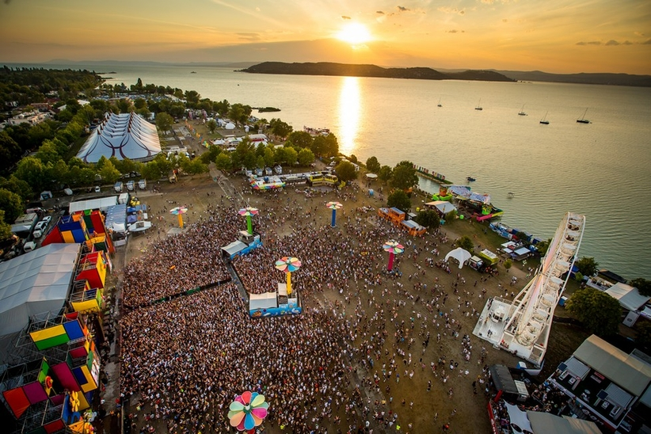
Nem klasszikus eset…

Slide 10
Mire figyeljünk – klasszikus eset
Jól megtervezett hangosítás:
Zónák (egy-egy zónában zeneszolgáltatás ill. csendes zónák).
Hangerősség megfelelően szabályozható.
A tájékoztató funkció miatt (is) jó minőségű (korszerű), jól elhelyezett, irányítottan sugárzó hangszórók.
Szolgáltatók zajkibocsátása (büfések, körhintások, kölcsönzők, sportpályák, játszóterek stb.)
Megfelelő elhelyezés - kellő távolság a lakó/üdülőfunkciójú épületektől.
Belső szabályozás.
Üzemeltetési rend időközönkénti felülvizsgálata!

Slide 11
Természetvédelem, klímavédelem, klíma alkalmazkodás
A növényzet tekintetében kizárólag őshonos növényfajok alkalmazása.
Fák telepítése ill. meghagyása árnyékolás biztosítására.
Mozaikos fűnyírás a peremterületeken (búvósáv meghagyása a gerinctelenek számára).
Fényszennyezés csökkentése a világítás megfelelő kialakításával, zárt lámpatestek használata (rovarvédelem).
Horgászási lehetőség esetén vízminőség-védelmi szempontból az etetőanyag-használat korlátozása.

Slide 12
Természetvédelem, klímavédelem, klíma alkalmazkodás
Madárodúk, madáritatók, porfürdők, méh-itatók kihelyezése a strand megfelelő részein – különleges megfigyelőhelyként is szolgálhat- szemléletformálás.
Helyspecifikus természetvédelmi információs táblák kihelyezése, akár tanösvény jellegű interaktív bemutató.
Minél nagyobb zöldfelület meghagyása a talajszinten (akár zöldtetők létrehozásával).
Az olyan tereptárgyak mellőzése, amibe az éjjel aktív állatok, madarak belemászhatnak, beleakadhatnak, belegabalyodhatnak.
FA, FA és FA!!!!

Slide 13
Környezeti nevelés, tájékoztatás
KÉK HULLÁM ZÁSZLÓ FRANCHISE KÉZIKÖNYV, 2009. (3.5.6.5. Tájékoztatás a környezeti, nevelési programról)
írásos tájékoztató anyag kifüggesztése (tó ismertetése, vízi élőlények bemutatása, szelektív gyűjtés bemutatása, oktató játékok, kiállítás a strand bejáratánál, stb);
További javaslatok:
rendszeresen meghirdetett környezeti és természetismereti nevelési program, animátorral;
helyi szakmai ill. civil szervezetek bevonása, kapacitás megosztás.

Slide 14
Kínált termékek, szolgáltatások
Helyi termékek forgalmazása.
Hulladékképződés megelőzése (pl. csomagolóanyagok mennyiségének csökkentése) – ez erősen függ a „szolgáltatóktól” is.
Büféknél, egyéb szolgáltatóknál IS szelektív gyűjtés.
Használt olaj gyűjtése.
Büféknél műanyagok minimalizálása (pl. szívószál).
Környezetbarát tisztítószerek alkalmazása.
Szabadtéri könyvszekrény.

Slide 15
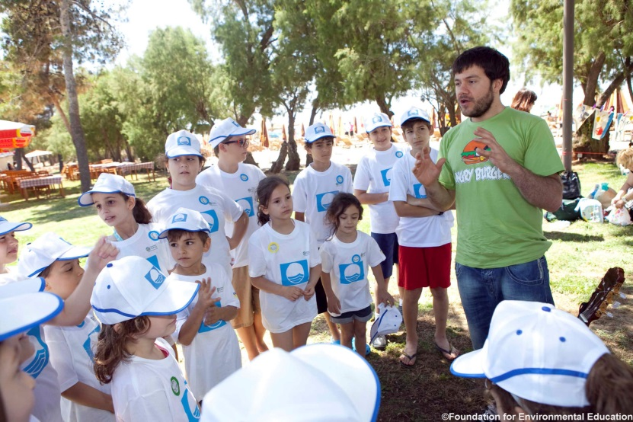
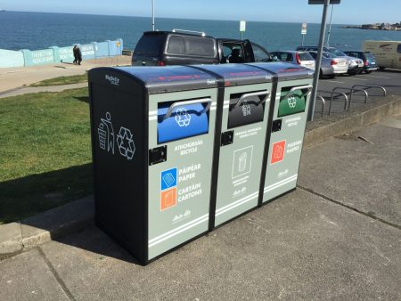
Jó gyakorlatok, példák
Franciaország: környezeti nevelési program, szelektív hulladékgyűjtő verseny.
Dél-Afrika: vízminőség védelem, a strandon csak környezetbarát tisztító szereket alkalmaznak és természetbarát napozószereket forgalmaznak.
Egyesült Királyság, Halifax: napelemes, tömörítős hulladékgyűjtő konténerek a tengerparti sétányon (Automatikus adattovábbítás, Wi-Fi Hotspot is egyben).

Slide 16
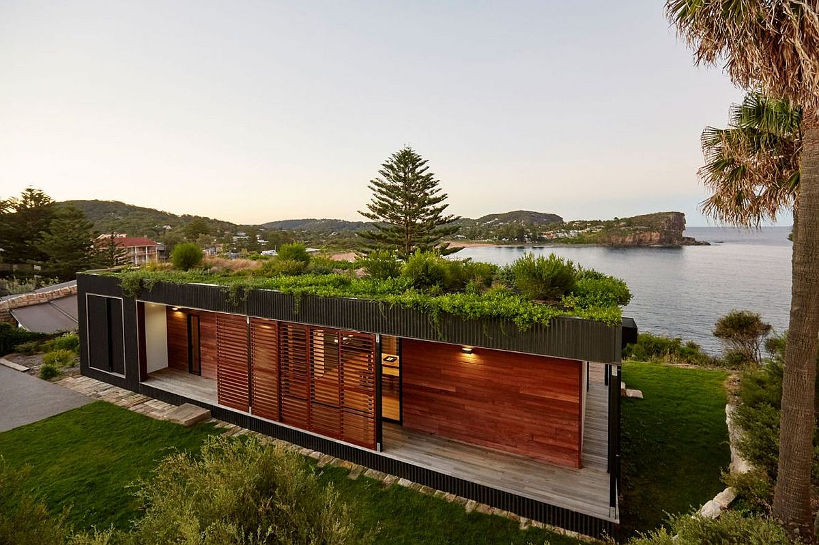
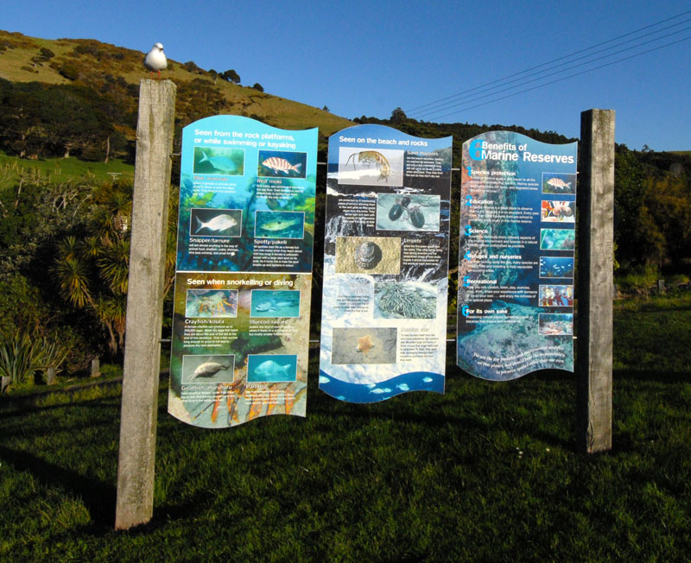
Jó gyakorlatok, példák
https://www.decoist.com/modular-home-green-roof-archiblox/
https://www.leighbythesea.co.nz/things-to-do-in-leigh/experience-goat-island/

Slide 17
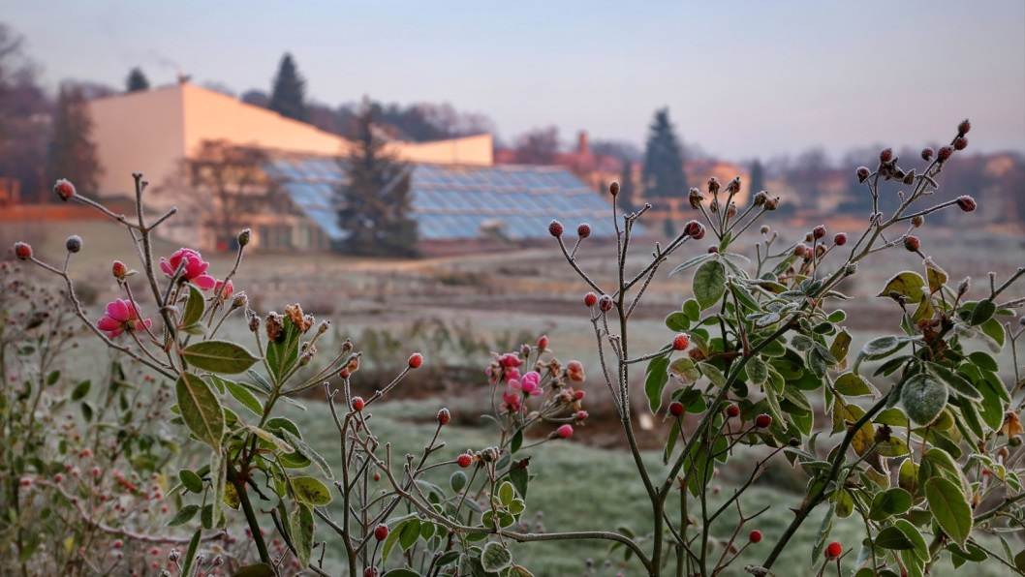
„Legyünk büszkék arra, amik voltunk, s igyekezzünk különbek lenni annál, amik vagyunk!”

